Slide 1
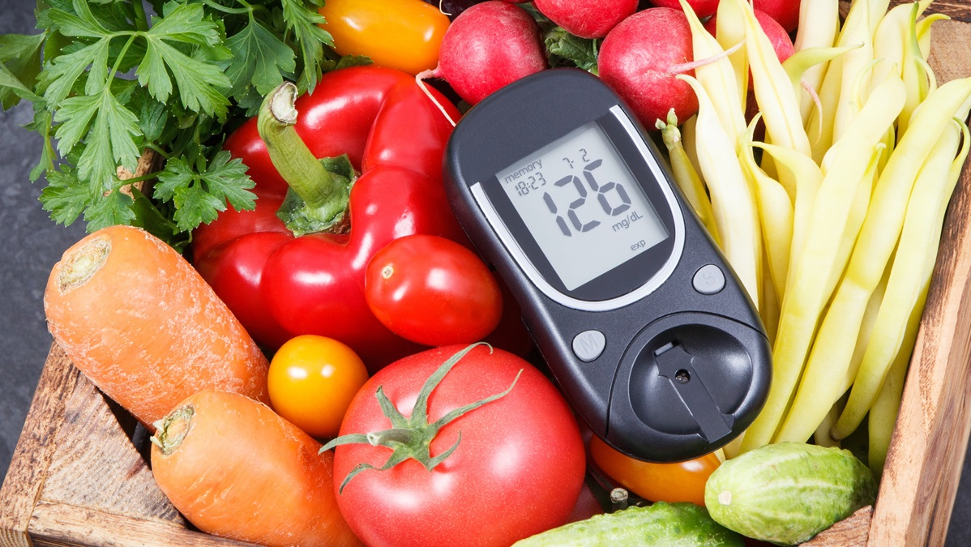
mySugarLevel
Memorizza le tue glicemie con due click!

Slide 2
Obiettivi
Memorizzare i valori glicemici direttamente sullo smartphone
Controllare la media delle glicemie e le varie statistiche
Osservare l’andamento nel tempo della glicemia
Monitoraggio della glicemia per futuri miglioramenti della terapia

Slide 3
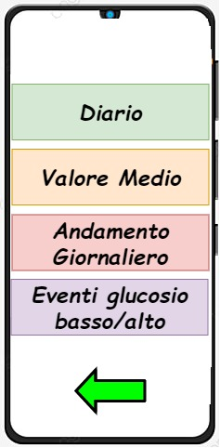
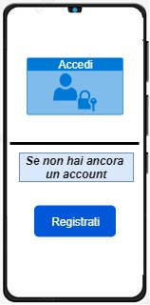
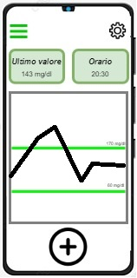
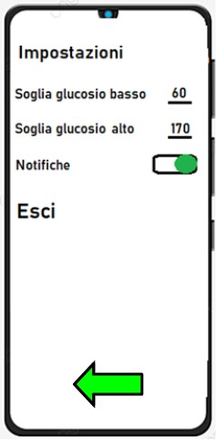
Mockup dell’interfaccia

Slide 4
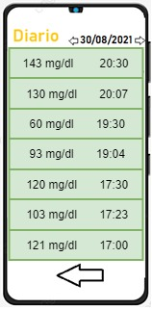
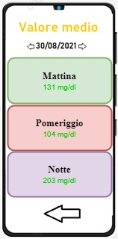
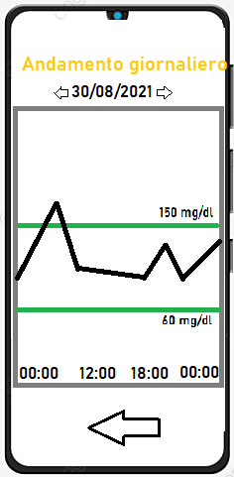
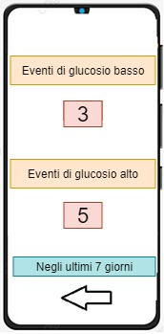

Slide 5
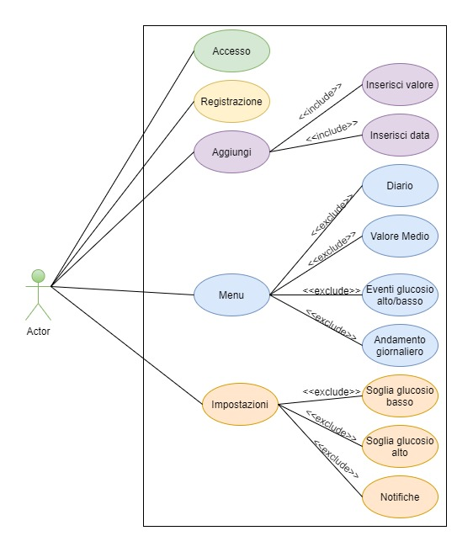
Draft Use
Case

